Slide 1
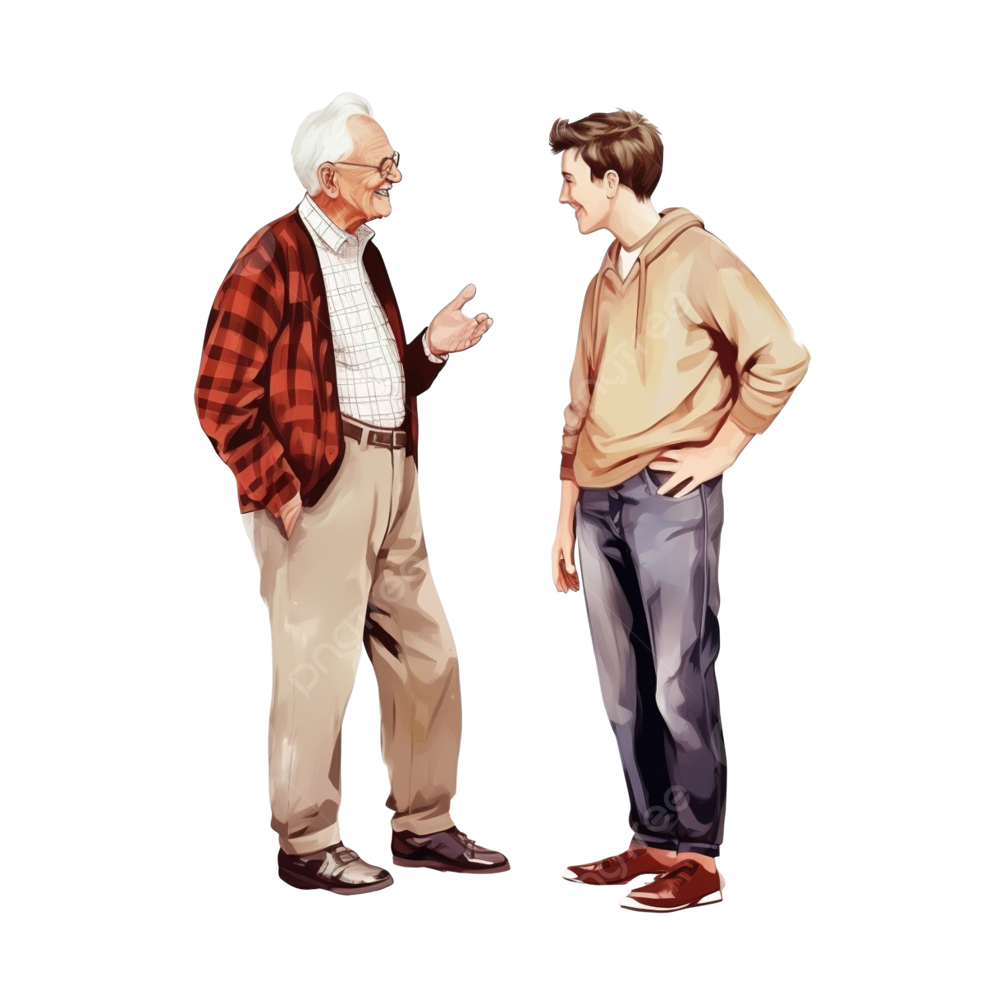
“UNIENDO GENERACIONES”
Más cerca de la comunidad
ESCUELA SABÁTICA
IGLESIA ADVENTISTA DEL 7° DÍA

Slide 2
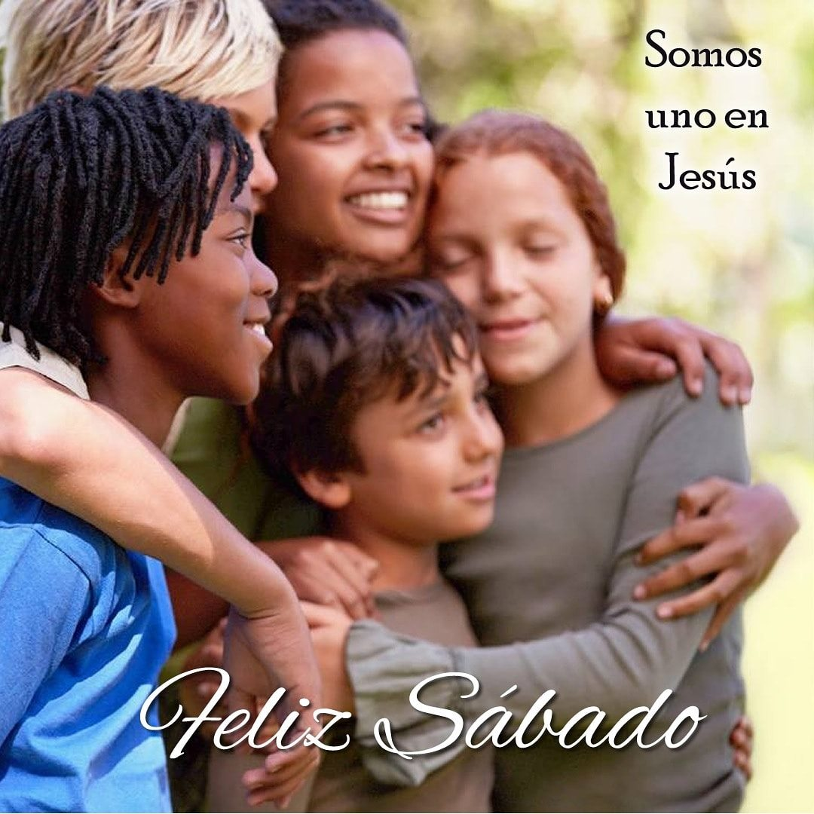
SERVICIO DE CANTO
# 533 “Somos un pequeño pueblo muy feliz”, #533 “Cuán bueno y agradable”.

Slide 4
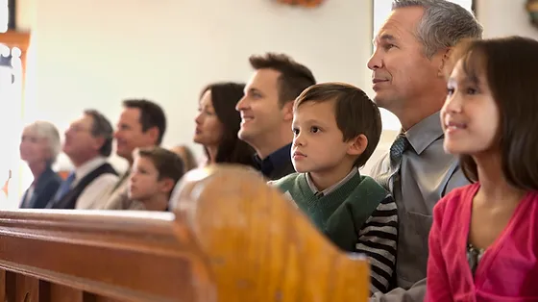
PROPÓSITO
Explorar la riqueza y vitalidad que surge cuando diferentes generaciones se unen en la adoración, el aprendizaje y el servicio dentro de la iglesia.

Slide 5
INTRODUCCIÓN
Quizá usted ha escuchado la palabra “intergeneracional”
¿A qué se refiere y qué beneficios se
obtienen de ella? Bueno las intergeneraciones representan la unión de diferentes edades y etapas de
la vida en una comunidad. Es el tejido que entrelaza las historias, los aprendizajes y las experiencias
de aquellos adultos que han recorrido más camino en esta vida, con aquellos que están en la cúspide
de la juventud y la energía

Slide 6
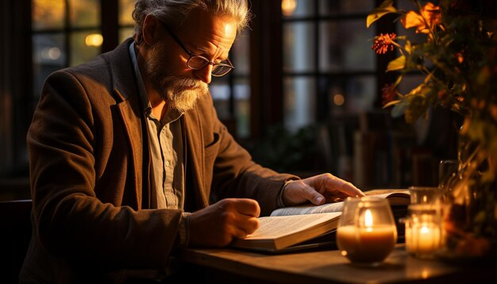
LECTURA BÍBLICA
Proverbios 16:31. "Un anciano venerable es una corona de gloria; se consigue por
un camino de justicia."

Slide 7
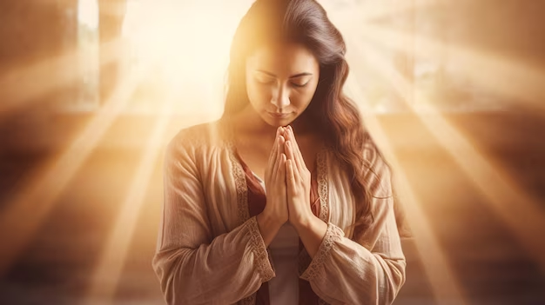
ORACIÓN DE RODILLAS
(Pedir que los hermanos más grandes de la iglesia en la medida de lo posible pasen al frente para orar
por ellos. Un joven haga la oración)
Agradezcamos a Dios por nuestros hermanos más grandes de nuestra iglesia y que constantemente
aportan sabiduría para conducirnos en los caminos correctos. Inclinémonos de rodillas para hacer esta oración.

Slide 8
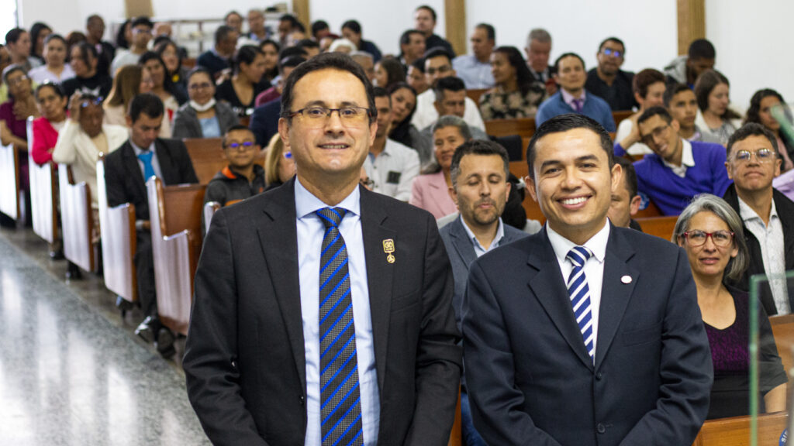
La importancia de estas relaciones en la Iglesia no puede subestimarse.
No somos simplemente individuos coexistiendo,
sino una familia espiritual. Los jóvenes aportan la
vitalidad, la innovación y el entusiasmo que a menudo despiertan un nuevo fuego en los corazones
de los más experimentados. A su vez, los más experimentados comparten la sabiduría acumulada a
lo largo de los años y ofrecen la guía que solo la vida puede otorgar.

Slide 9
Hermanos y hermanas, somos
parte de algo más grande que nosotros mismos. Somos parte de un cuerpo que abarca todas las edades
y etapas de la vida. Recordemos que cada generación tiene un papel vital que desempeñar en el reino de Dios.
Los jóvenes nos desafían a ser relevantes y a mantenernos enfocados en el presente.

Slide 10
Los mayores nos recuerdan nuestra herencia espiritual y nos guían hacia el futuro con sabiduría y
experiencia. Que Dios nos ayude a poder trabajar los más adultos con los más jóvenes.

Slide 11
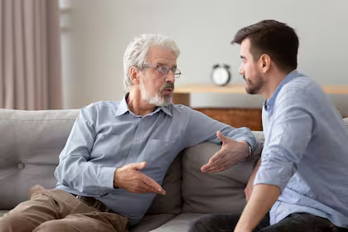
Hoy hablaremos del
tesoro que surge cuando diferentes edades convergen en adoración, servicio y aprendizaje dentro de
la iglesia. Como iglesia reconocemos el inmenso valor que cada generación aporta a nuestra comunidad. Las historias y experiencias de los más veteranos enriquecen y guían, mientras que la energía y perspectivas frescas de los jóvenes nos inspiran y desafían.

Slide 12
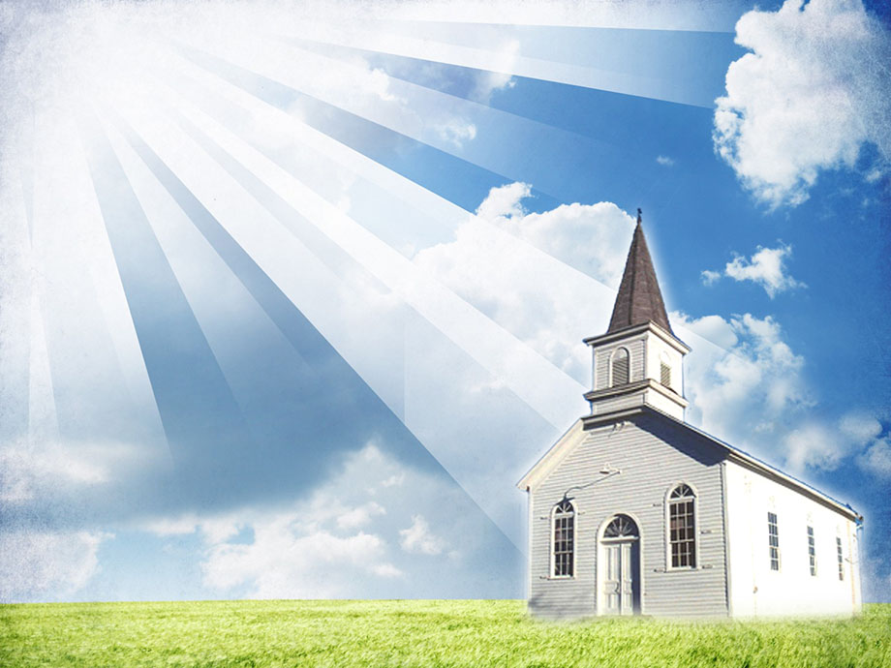
HIMNO DE ALABANZA
#529 “IGLESIA DE CRISTO”

Slide 13
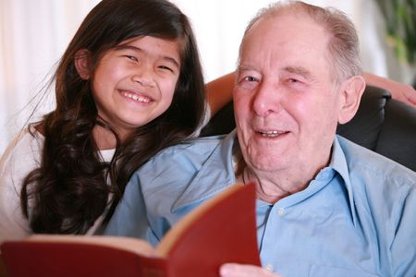
Esta sabia declaración nos ofrece una visión profunda sobre el valor y la dignidad de las personas mayores en nuestra iglesia. Nos dice que un anciano honorable y respetado
es una corona que brilla con un esplendor especial. Pero esta distinción no se adquiere de cualquier
manera; es el resultado de una vida guiada por la justicia y la sabiduría.

Slide 14
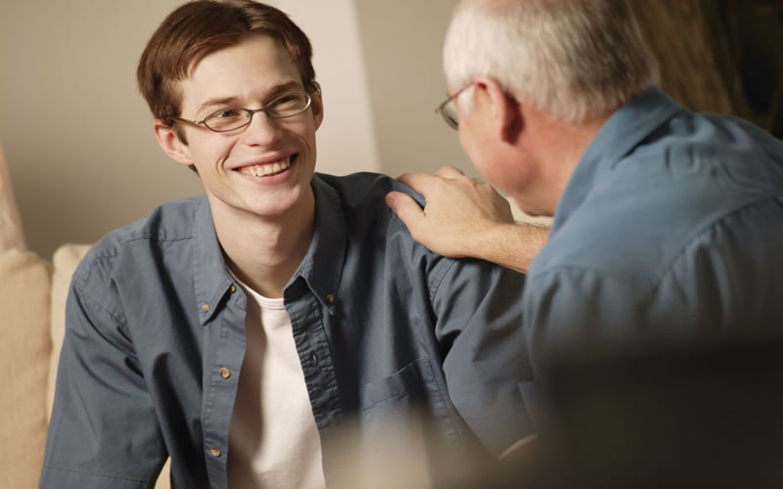
En el contexto de nuestro
programa, este verso nos recuerda la riqueza que las personas mayores aportan a nuestra comunidad
intergeneracional. Ellos son como coronas de sabiduría y experiencia, adornos valiosos que
enriquecen nuestra iglesia con su caminar fiel y su conocimiento de la vida. Su presencia es un
testimonio viviente de la fidelidad de Dios a lo largo de los años.

Slide 15
NUEVO HORIZONTE
INVERSIÓN
EL FONDO DE INVERSIÓN DE LA ESCUELA SABÁTICA

Slide 16
Sin duda cuando pensamos en la palabra juventud, viene a nuestra mente sinónimos de fuerza y osadía
por realizar las cosas. Y es que la juventud en nuestra iglesia aporta energía y vitalidad. Los jóvenes aportan una frescura que puede infundir nueva vida en la iglesia. Su entusiasmo y pasión pueden motivar a todos a ser más activos y comprometidos en la obra de la iglesia. Por su parte cuando
pensamos en la palabra adulto, pueden venir conceptos a nuestra mente como cautela, experiencia y sabiduría.

Slide 17
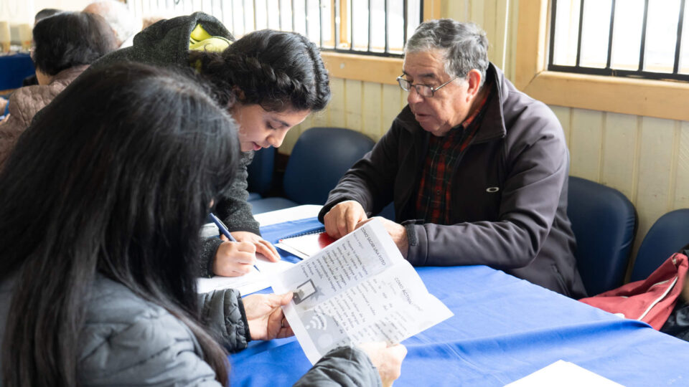
Y es que los adultos han acumulado experiencias a lo largo de los años y han enfrentado
una variedad de situaciones. Su sabiduría y consejo pueden proporcionar una guía invaluable para los
jóvenes que están comenzando sus propios caminos.
Es así como nuestra iglesia se ve enriquecida
por la diversidad de talentos dones y habilidades que sus miembros de diferentes edades tienen.

Slide 18
HIMNO ESPECIAL

Slide 19
MISIONERO MUNDIAL
UZBEKISTÁN

Slide 20
Una característica muy distintiva de la juventud son las innumerables ideas que se tienen en esta etapa, algunas suelen ser tan innovadoras que constantemente los más adultos se quedan admirados de la creatividad e imaginación que los más jóvenes tienen. Sin embargo, muchas veces estas ideas
carecen de planificación, organización y gestión. Es ahí donde es necesaria la intervención de los más adultos, no para desmotivar ni desmoralizar a los jóvenes, sino para lograr que esas ideas se vuelvan realidad con la guía adecuada

Slide 21
Muchos miembros por su parte, optan por seguir los mismos patrones que desde hace muchos años se han ejercido, pero que ya difícilmente responden a las necesidades de la actualidad. Es ahí donde entran los jóvenes. Ellos son capaces de ofrecer ideas innovadoras y soluciones creativas para abordar los desafíos y las oportunidades que enfrenta la iglesia
contemporánea.

Slide 22
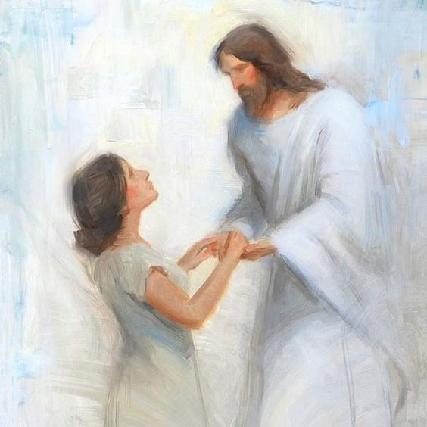
Dejemos hermanos que los jóvenes que tienen pasión por Cristo puedan servirlo con
todo su corazón y entusiasmo, procurando siempre hacerlo bajo la guía del Espíritu Santo.

Slide 23
INFORME
SECRETARIAL

Slide 24
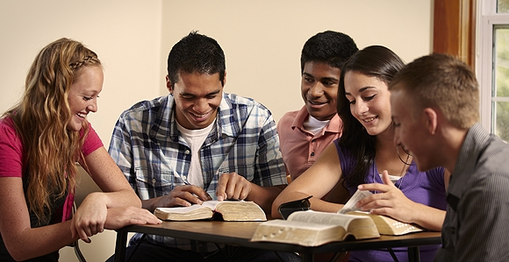
Resulta innegable que los jóvenes son los que tienen mayor conexión con la cultura actual:
Los jóvenes están inmersos en la cultura contemporánea y comprenden las tendencias y desafíos que enfrentan las generaciones más jóvenes. Esto los hace aptos para llegar a las nuevas generaciones de manera efectiva.

Slide 25
Por su parte, los adultos tienen mayores conexiones y redes de contacto. Los adultos a menudo tienen conexiones más establecidas en la comunidad y pueden ser recursos valiosos para facilitar colaboraciones y actividades. He aquí otro ejemplo donde los jóvenes y los adultos logran
cumplir la misión en conjunto.

Slide 26
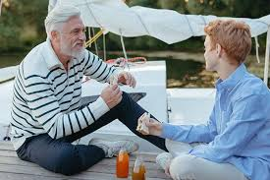
¿Cómo debería ser entonces la convivencia entre los miembros más adultos y los más jóvenes de la iglesia? Pues bien, se espera ambas generaciones convivan de manera armoniosa en la iglesia. Para que esto sea posible es esencial que se promueva un ambiente donde todas las edades se sientan
cómodas expresando sus ideas y opiniones, y donde se escuchen y respeten mutuamente. Asimismo,
es necesario Fomentar la mentoría y el discipulado.

Slide 27
Al establecer relaciones de mentoría entre adultos
y jóvenes puede ser una forma efectiva de transmitir sabiduría y guiar a los jóvenes en su caminar espiritual. No olvide que esta generación será la que verá venir al Señor Jesús y serán los que guíen a esta iglesia en sus últimos días en esta tierra.
Ore por ellos, anímelos y protéjalos del enemigo.

Slide 28
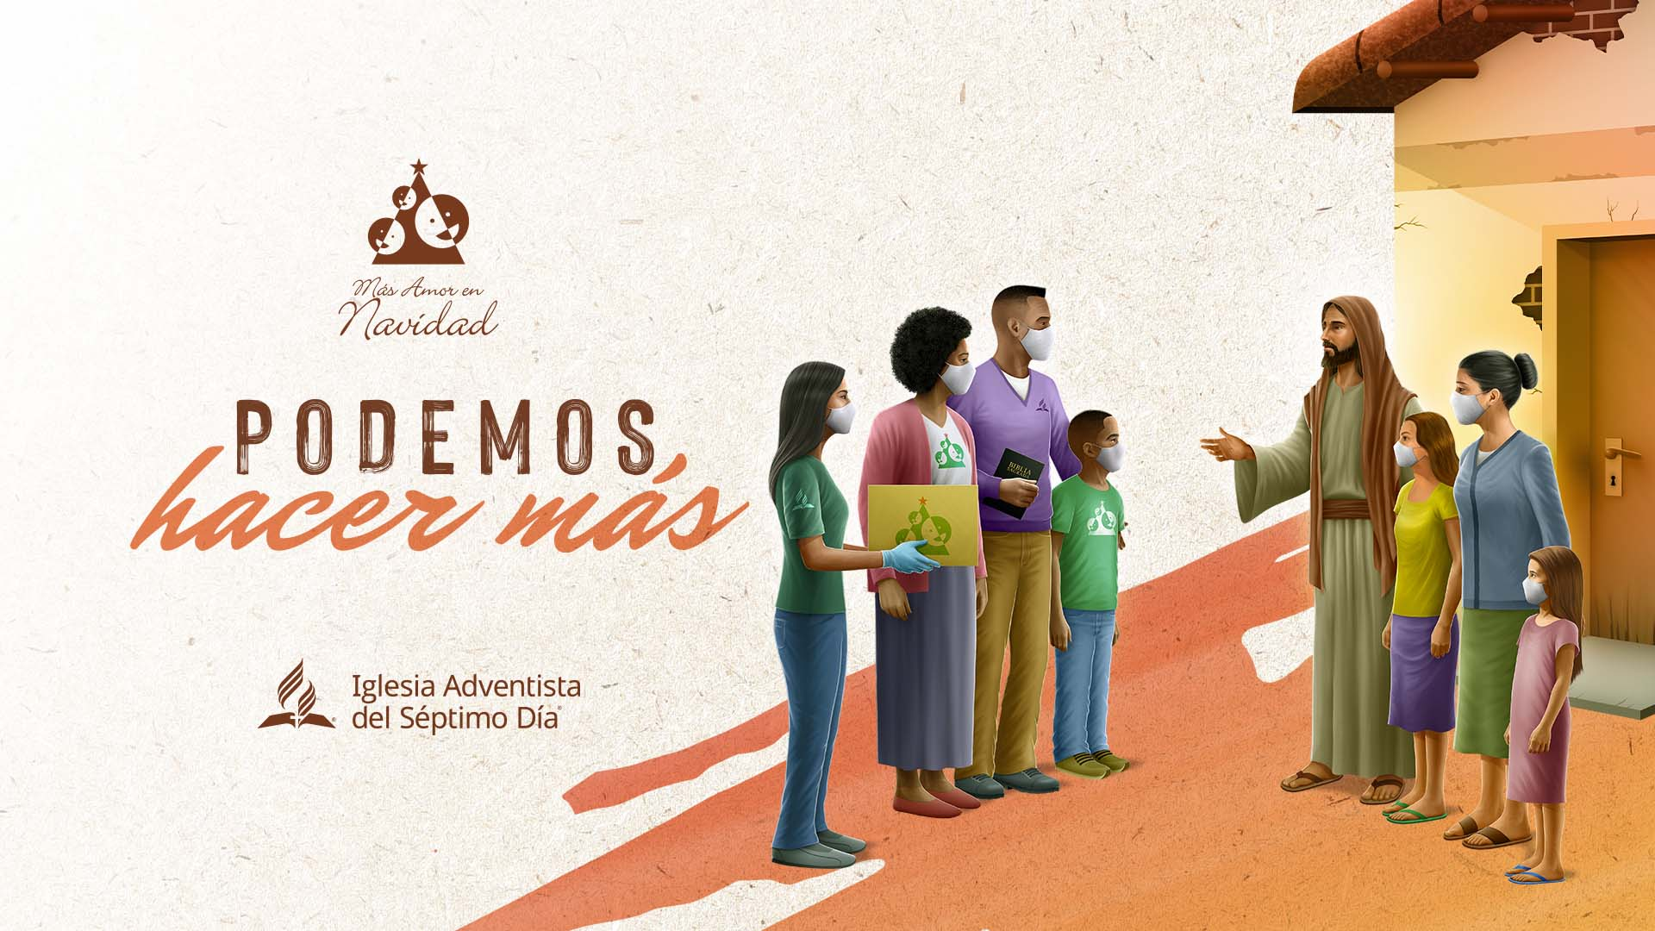
CONCLUSIÓN
Agradecemos a Dios el permitirnos reflexionar el día de hoy en el poder de la iglesia intergeneracional en acción. Al unir nuestras opiniones, experiencias y sabiduría, construimos puentes que fortalecen nuestra fe y enriquecen nuestras vidas espirituales. Sigamos fomentando esta conexión especial en
nuestra iglesia y más allá. Que Dios nos bendiga en nuestra trayectoria juntos.

Slide 29
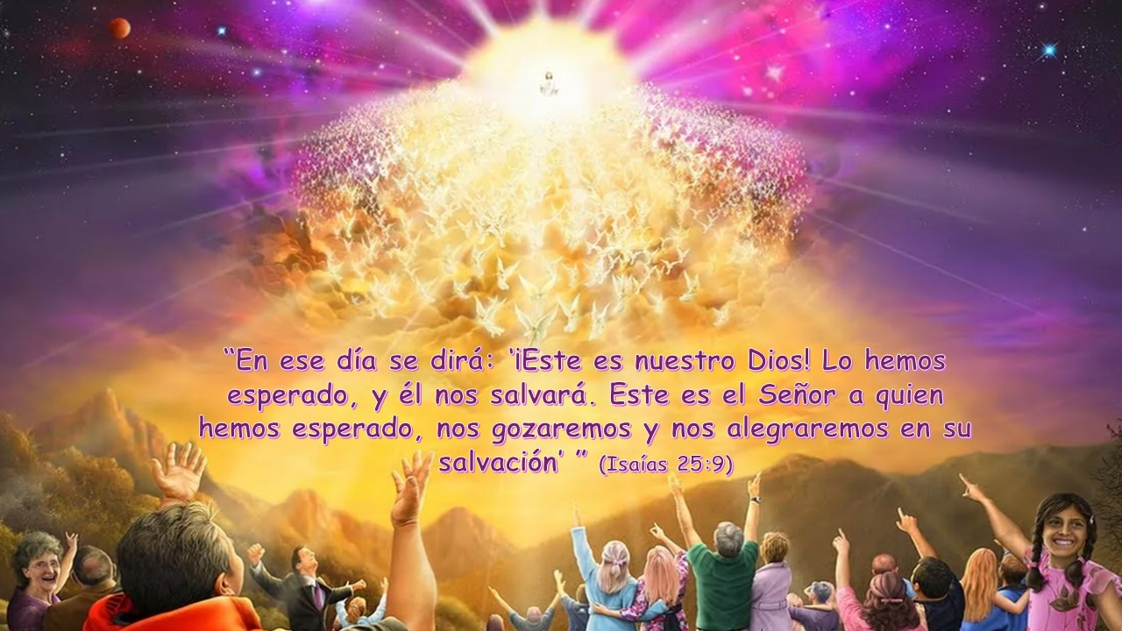
VERSÍCULO PARA MEMORIZAR

Slide 30
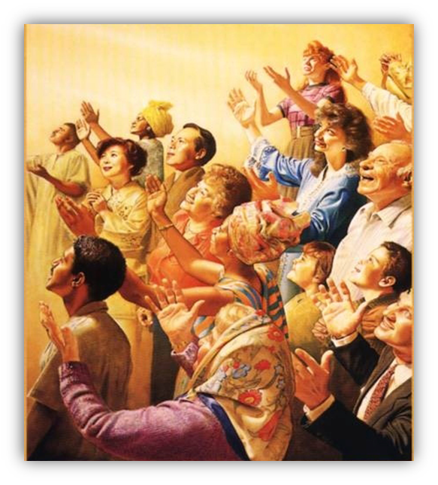
REPASO DE LA LECCIÓN # 7
MOTIVADOS POR LA
EXPERANZA

Slide 31
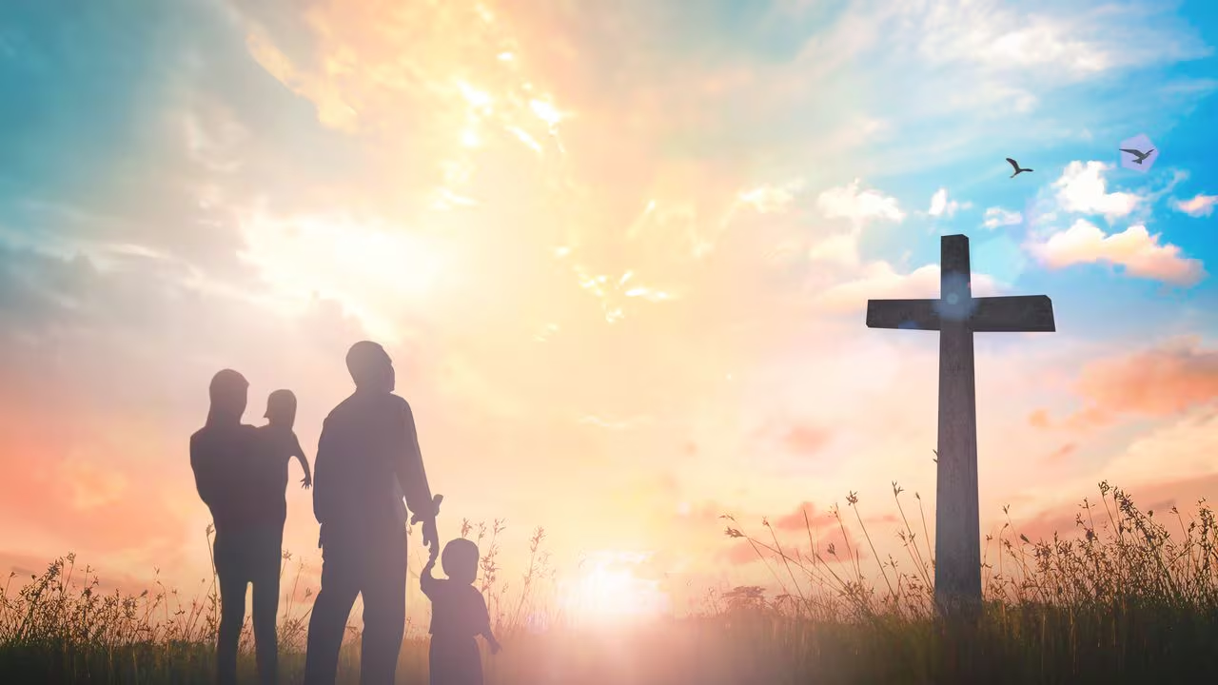
HIMNO FINAL
#531 “LA FAMILIA DE DIOS”

Slide 32
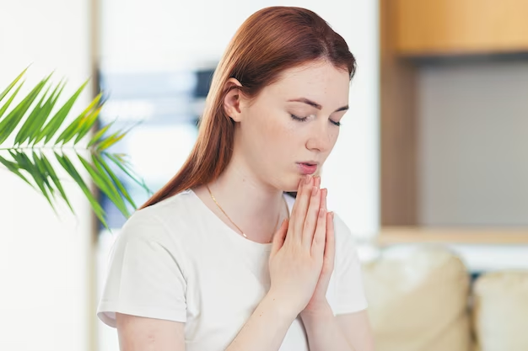
ORACIÓN
FINAL

